Slide 1
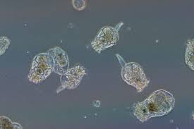
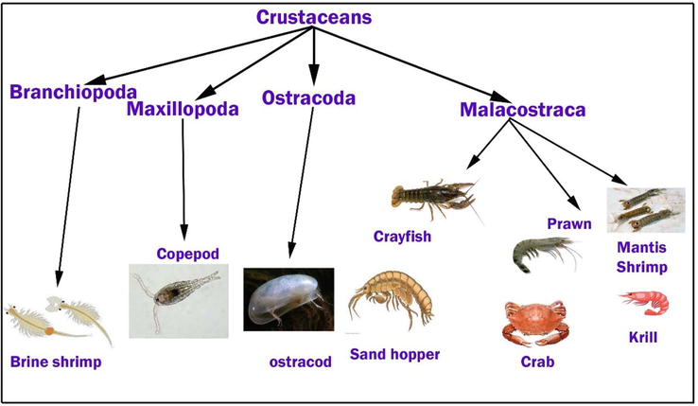
ثانیا - منتجات الغذاء الثانویة Secondary producers
ھي كائنات حیوانیة دقیقة الحجم لا یتجاوز طول معظمھا بضعة مللیمترات وتتبع الفصائل الرئیسیة التالیة .
1 - الاولیات protozoa
ابسط الكائنات الحیوانیة تركیبا فھي تتكون من خلیة واحدة مستقلة تتغذى علي المواد العضویة المتحللة بصفة اساسیة ولھا القدرة علي الاستفادة من الأملاح المعدنیة
الغذائیة الذائبة في الماء
2 - الحوامات Rotifers
كائنات بسیطة التكوین عدیدة الخلایا أجھزتھا الداخلیة تتكون من عدد محدود من الخلایا صغیرة الحجم من 40-50 ميكرون وھي من أھم مصادر الغذاء الطبیعي للأسماك تتغذى علي المواد العضویة المتحللة وعلي البلانكتون النباتي وھي الناتج السریع لعملیة التسمید العضوي
3 - القشریات crustacean
كائنات صغیرة من فصیلة مفصلیات الأرجل .arthropoda
وأھمھا ) Cladocera ومنھا الدافنیا - المونیا – السییدا و copepods منھا سیكلوبس
Stracods .
وتعتبر القشریات الغذاء الرئیسي للأسماك الصغیرة والأسماك الكبیرة التي تعتمد في غذائھا
علي البلانكتون الحیواني .
4- بویضات ویرقات القشریات الأكبر حجما وبویضات الأسماك الصغیرة والأسماك الكبیرة
التي تعتمد في غذائھا على البلانكتون الحیواني
توزیع البلانكتون الحیواني
یرتبط توزیع البلانكتون الحیواني بتوزیع البلانكتون النباتي وبتواجد المادة العضویة والقیمة الغذائیة للبلانكتون الحیواني عالیة فھو مصدر للبروتین الحیواني لقدرتھا علي تخلیق الأحماض الامینیة الاساسية

Slide 2
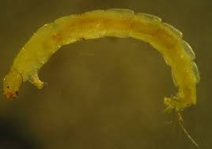
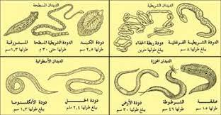
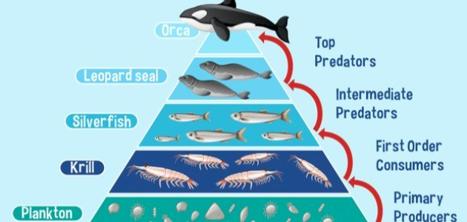
ثالثا - حیوانات القاع Bottom fauna
1 - الرخویات : تضم ذوات المصراعین من الصدفیات وتضم القواقع المائیة وھي غذاء مباشر لأسماك المبروك العادي common carp ومبروك القواقع black carp
2- الدیدان : الدیدان الحلقیة والعلق تنتشر فوق القاع وداخل الطین وتستخلصھا الاسماك قاعیه التغذیة مثل المبروك العادي .
3 - المفصلیات : ومنھا یرقات وعذارى الحشرات المائیة ولیرقات Chironomid أھمیة خاصة في تغذیة الاسماك.
4- الاسماك : الأسماك الصغیرة فرائس لغیرھا من الاسماك حیوانیة التغذیة .

Slide 3
Feeding ratio نسبة التغذیة
كمیة الغذاء التي تعطى للاسماك المرباة إعتماداً على وزنھا الرطب وعادة ما یرمز لھا بالنسبة المئویة .
عموما تتراوح نسبة التغذیة من 20-1 بالمائة من وزن الأسماك أعتمادا على العوامل التالیة :
-1 نوع الاسماك. 2 -حجم وعمر الأسماك 3 - درجات الحرارة
4 - طول الفترة الضوئیة. 5 -العوامل البیئیة للماء )فیزیائیة و كیمیائیة ( .
6 -الغرض من أستزراع الأسماك
الطریقة العملیة لحساب كمیة الغذاء الیومي اللازم للاسماك إعتمادا على نسبة التغذیة ووزن الاسماك.
1 -حساب الوزن الكلي للأسماك المرباة.
2 - تحدید نسبة التغذیة .
3 - حساب كمیة الغذاء الیومیةDaily Food حسب المعادلة التالیة
الغذاء الیومي = ) نسبة التغذیة × وزن الأسماك ( / 100
قیاس معدلات النمو في الأسماك :
للتأكد من جودة الغذاء المستخدم ، لابد من قیاس معدلات النمو والتحول الغذائي ، حتى یتم الوصول الى أنسب العلائق بیولوجیاً وإقتصادیاً.
ویتم قیاس معدلات النمو بعدة طرق ، نذكر منها:
1 - قیاس معدل الزیادة في الوزن ( % Weight gain (
= الوزن النھائي للسمكة – الوزن الإبتدائي للسمكة / الوزن الابتدائي للسمكة × 100

Slide 4
.
2 - قياس الزیادة الیومیة في الوزن Daily weight gain
= الوزن النھائي بالجرام – الوزن الإبتدائي بالجرام/ عدد ايام التجربة
3- قیاس معامل التحول الغذائي Feed Conversion FC
یٌعرّف معامل التحول الغذائي بإنه كمیة الغذاء التي تتحول الى زیادة في وزن الأسماك ، أي إن معامل التحول ھو = كمیة الغذاء المعطاة جافة بالجرام / الزیادة في وزن الأسماك بالجرام.
4 - معامل كفاءة البروتین Protein efficiency ratio , PER
معامل كفاءة البروتین ھو مقیاس لجودة البروتین المستخدم وإذا لم تحتوي العلیقة على واحد أو أكثر من الأحماض الأمینیة الأساسیة فسوف یؤثر ذلك سلباًعلى تغذیة ونمو الأسماك .
معامل كفاءة البروتین = الزيادة في وزن السمكة بالجرام / كمیة البروتین المعطاة بالجرام
وكلما كان معامل كفاءة البروتین عالیاً كان المصدر البروتیني المستخدم جیداً.
العوامل التي تؤثر على تغذیة الأسماك :
عموماً یمكن تصنیف ھذه العوامل الى ثلاثة أقسام متداخلة في التأثیر على تغذیة الأسماك وھي :
أولا : العوامل البیئیة ، وھي :
-1 درجة حرارة الماء . 2 . خواص الماء ، والتي تشمل : درجة الأس الھیدروجیني PH ، الاوكسجین المذاب ، درجة الملوحة - 3 وفرة الغذاء الطبیعي
ثانیاً: العوامل البیولوجیة : وتشمل :
.1 نوع الأسماك . -2 أحجام وأعمار الأسماك .
ثالثاً : العوامل الإداریة ، وھي :
1 - كثافة الاستزراع والازدحام . -2 علاقة الغذاء بأمراض الأسماك . -3 تكلفة الإنتاج

Slide 5
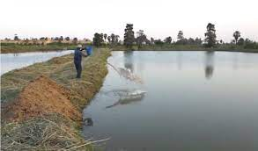
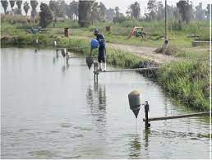
تغذية الأسماك
تعتبر التغذية عاملا هاما لنجاح الاستزراع السمكي، فتوفير الغذاء المناسب للأسماك يضمن الحصول على معدلات نمو عالية وحاله صحية جيده ومقاومة عالية للمسببات المرضية المختلفة.
تغذية الاسماك تختلف عن تغذية الحيوانات الاخرى، فالاسماك من الكائنات ذات الدم البارد و بالتالى فان احتياجاتها من الطاقة اقل من الكائنات ذات الدم الدافئ .
تعتمد التغذية على نظامين هما تغذية طبيعية و تغذية صناعية :
اولاً: الغذاء الطبيعي –
تتغذى الأسماك في الطبيعة (بحار وانهار ومحيطات ....الخ) على الغذاء الطبيعي المتوفر في هذة الاماكن من أسماك صغيرة وهائمات وقواقع وقشريات والبلانكتون (الهائمات الحيوانية والطحالب النباتية وغيرها).
ويتم تنمية الغذاء الطبيعي في المزارع المفتوحة عن طريق التسميد (اضافة السماد العضوي والمعدني) خاصة المركبات الفوسفورية والنتروجينية.
ثانياً : التغذية الصناعية :
وهو إعداد أعلاف صناعية متزنة تلبي كافة الاحتياجات الغذائية للأسماك، وتصنع هذه الأعلاف من مواد كثيرة فيها مسحوق السمك، مسحوق اللحم، فول الصويا، الذرة الصفراء، مخلوط الفيتامينات والأملاح المعدنية زيت السمك و مكسبات طعم ورائحة ومواد ماسكه وغيرها.
تختلف الأعلاف الصناعية في تركيبة العليقة حسب نوع الأسماك المرباه.
فالأسماك التي تربى في المزارع التقليدية هي البلطي و الطوبار و المبروك العادي و الفضي و تكون نسبة البروتين 17-25% في العليقة حيث تعتبر في هذه الحالة غذاء مكمل للغذاء الطبيعي .

Slide 6
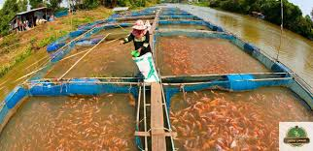
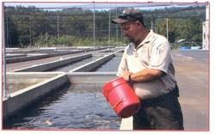
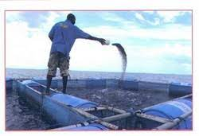
ت- تغذية الأسماك
الشروط الواجب توافرها في أعلاف الأسماك :-
1- أن تحتوي على العناصر الغذائية التي يحتاجها الجسم بروتين، دهون، كربوهيدرات، فيتامينات وأملاح معدنية .
2- أن تتقبلها الأسماك . 3- أن تتكون من عناصر متوافرة (محليا إن أمكن) بشكل دائم .
4- يتم تصنيعها وتخزينها بسهولة . 5- تكون رخيصة التكاليف .
6- ألا تحتوي على مواد ضارة بالأسماك مثل المبيدات الحشرية والميكروبات والسموم .
يتم تغذية وتقديم الأعلاف للأسماك في المزارع السمكية بإحدى هاتين الطريقتين :
1- التغذية اليدوية :
يتم من خلالها تقديم الأعلاف للأسماك بصوره يوميه إما عن طريق نثرها على سطح المياه في أماكن مخصصه بالحوض أو بوضعها في طاولات التغذية، ويتم تقديم العلف في بداية الاستزراع في الأسبوع الأول مرة واحدة إلى مرتين في الأسبوع والتي تكون مغمورة تحت سطح المياه بحوالي 10 سم وتكون موزعه على جانبي الحوض .
تختلف كمية العلف التي تقدم للأسماك يوميا تبعا لحجم ووزن الأسماك ، درجة الحرارة للمياه، الحالة الصحية للأسماك، نسبة الأكسجين الذائب في المياه. وعامة فإنه أثناء التسمين يتم تغذية الأسماك بنسبة 3 -5 % من الوزن الحي يوميا للاسماك الكبيرة وتزيد النسبة لتصل الى 20 في مرحلة الزريعة ويفضل أن تقسم كمية العلف المقدمة يوميا إلى 2 أو 3 وجبات .

